Slide 1
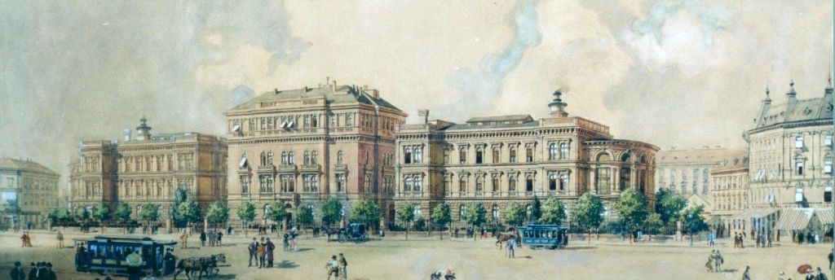
Semmelweis Egyetem Fogorvostudományi Kar
Konzerváló Fogászati Klinika
Klinika igazgató: Dr. Tóth Zsuzsanna egyetemi docens, Ph.D.
Esetbemutató
Hallgató:
Oktató:
Kezelés témája: (pl.: 16 MO tömés, 24 gyökérkezelés, 36 MOD inlay)
Páciens: (pl.: S. Arnold)
Kezelés kezdete és vége:

Slide 2
Általános anamnézis
A páciens nevének kezdőbetűi, életkora, neme, foglalkozása
A fogászati kezelést befolyásoló tényezők (pl. antibiotikum profilaxist igénylő kórképek, pacemaker, allergia, bruxizmus, csökkent nyáltermelés)
Ismert betegségek
Szedett gyógyszerek (hatóanyag és mellékhatások pontos ismerete)
Egészségre káros szokások

Slide 3
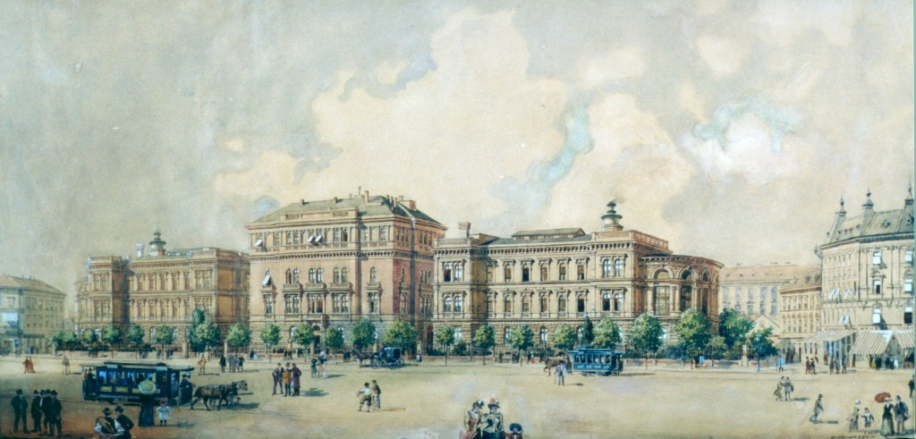
Fogorvosi vizsgálatra érkezés indoka és fogászati anamnézis
Mi volt az oka, hogy fogorvoshoz fordult?
Pl.: Rendszeresen jár és csak a kezelés folytatását szeretné, vagy esztétikai probléma, sürgősségi ellátás…
Ez nem a fogászati státusz!!!
Korábbi fogászati beavatkozások (a páciens elmondása alapján)
Pl.: fogszabályzó kezelés, fogpótlások készítésének időpontja, szájsebészeti beavatkozások…

Slide 4
A fej-, nyak régió vizsgálata, extraorális és intraorális vizsgálat
TMI vizsgálat
Sztomato-onkológiai szűrés
Szájhigiéne, DMF-T szám
Parodontális státusz (BPE/PSR)
Angle osztály
Fábián- és Fejérdy- féle protetikai osztályozás

Slide 5
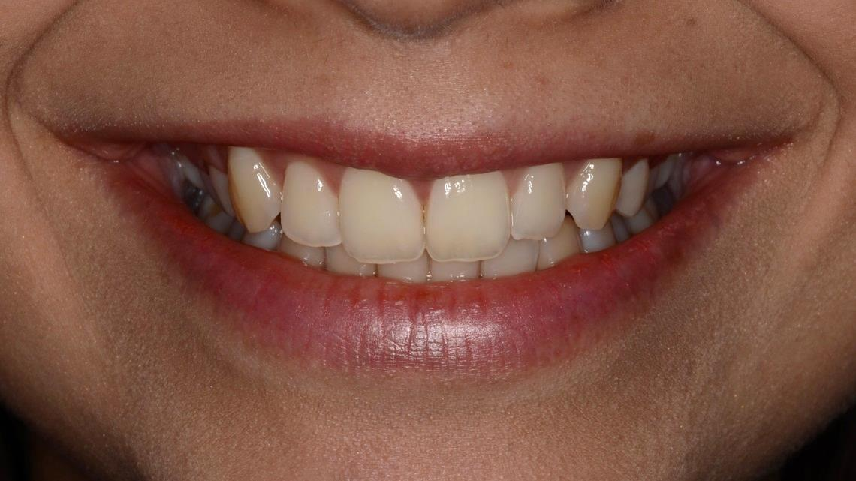
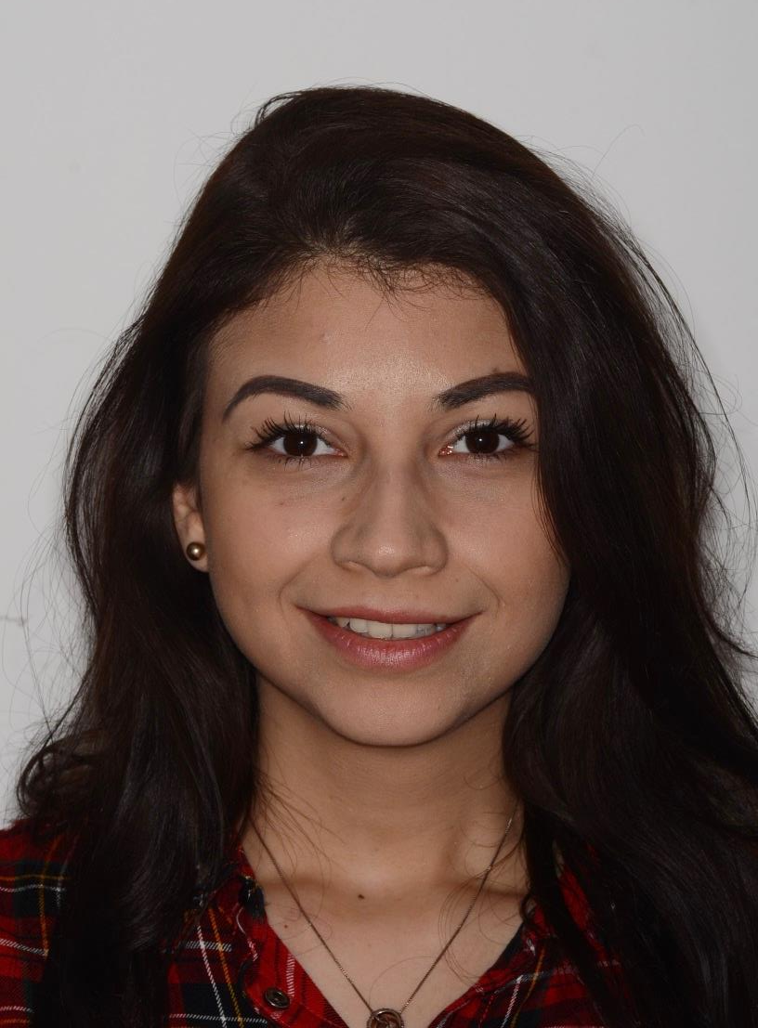
Kiindulási arc- és mosolyfotó
Az arcfotón a páciens úgy mosolyogjon, hogy látszódjanak a fogai is!

Slide 6
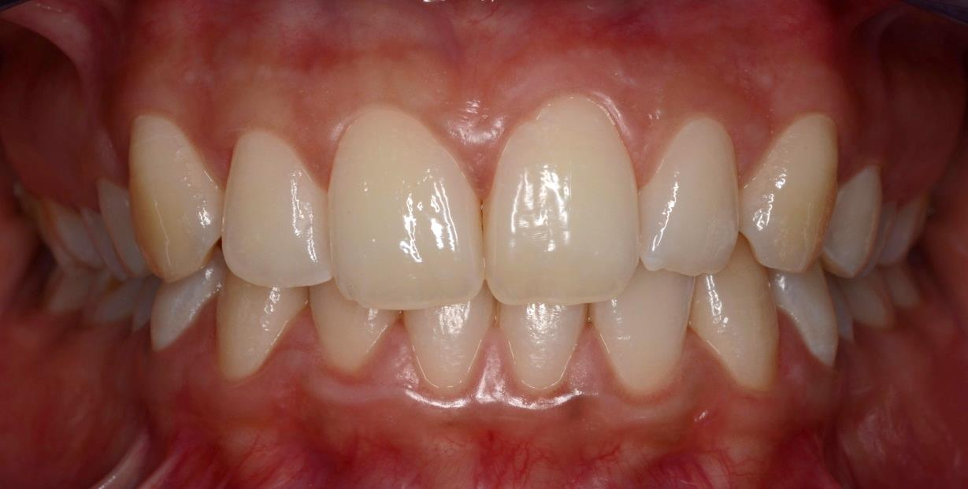
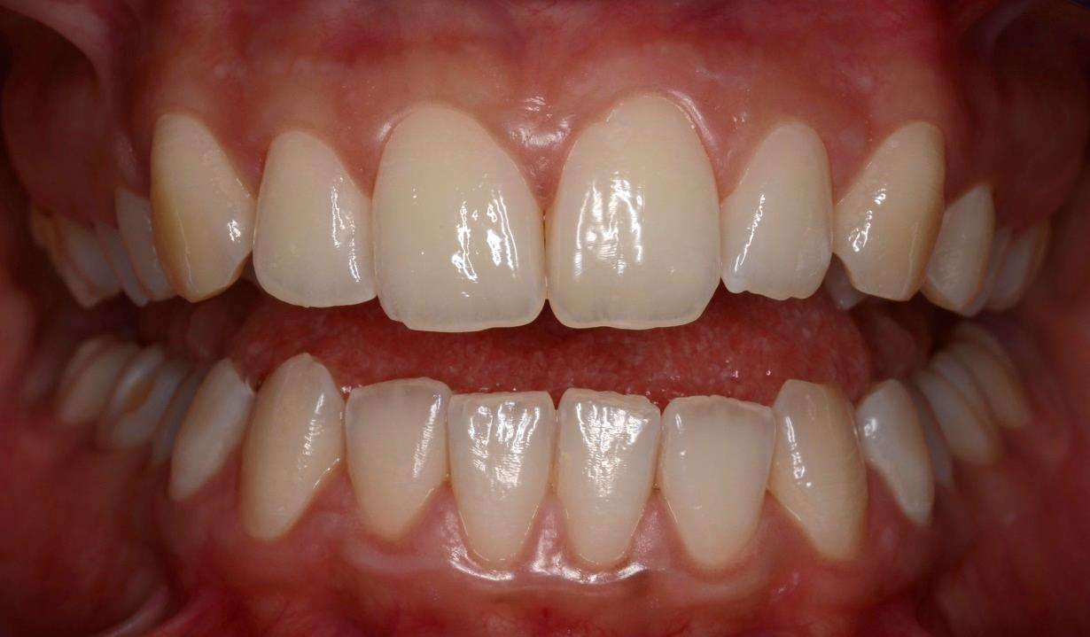
IKP és enyhén nyitott pozíció
Angle osztály, keresztharapás, mélyharapás, középvonal eltolódás...

Slide 7
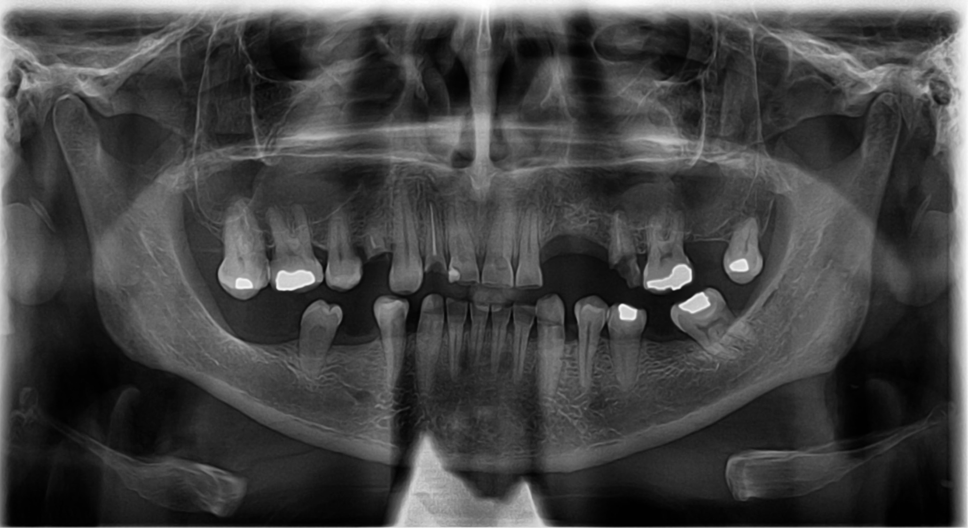
Panoráma röntgen (OP)
A páciens személyes adatait ki kell takarni, monogram maradhat!

Slide 8
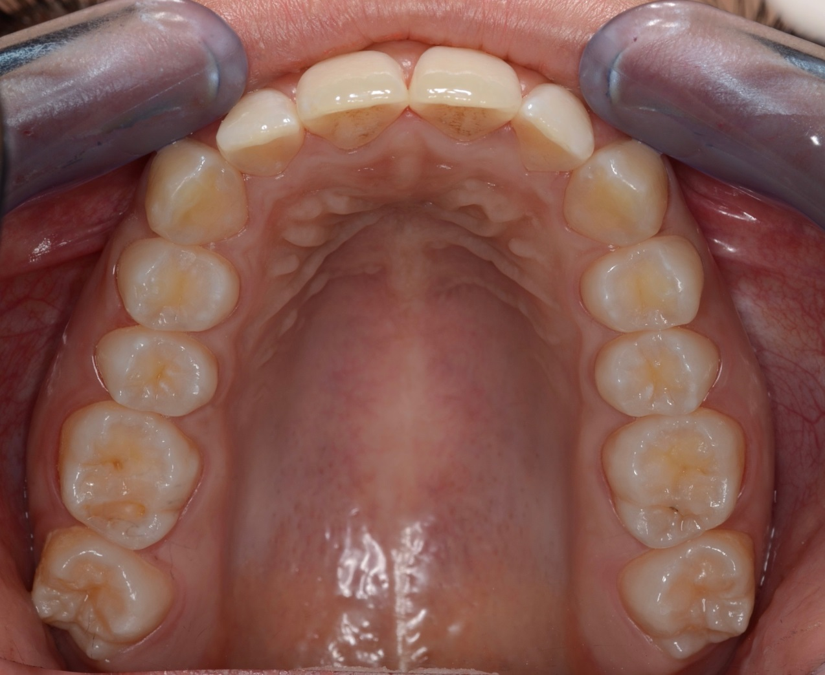
Felső állcsont- dentális státusz
Fénykép készítése szájterpesszel, tükörrel!
A fotót be kell forgatni, tükrözve, és a felesleges részeket levágva!
Dentális státusz felsorolásszerűen, vagy táblázatba foglalva
Intraorális röntgenek, ha vannak
Hiányzó fog(ak) esetén: Fábián -és Fejérdy- féle osztályozás

Slide 9
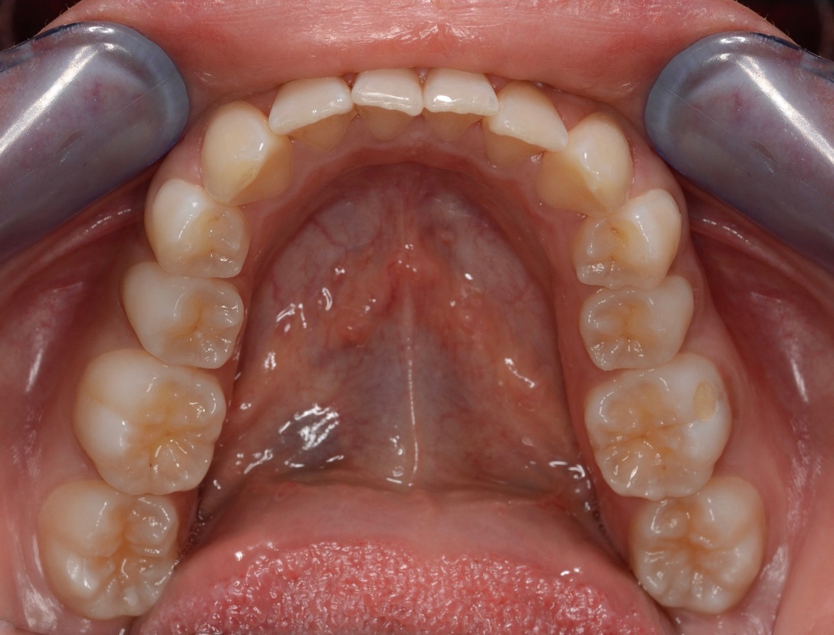
Alsó állcsont- dentális státusz
Fénykép készítése szájterpesszel, tükörrel!
A fotót be kell forgatni, tükrözve, és a felesleges részeket levágva!
Dentális státusz felsorolásszerűen, vagy táblázatba foglalva
Intraorális röntgenek, ha vannak
Hiányzó fog(ak) esetén: Fábián -és Fejérdy- féle osztályozás

Slide 10
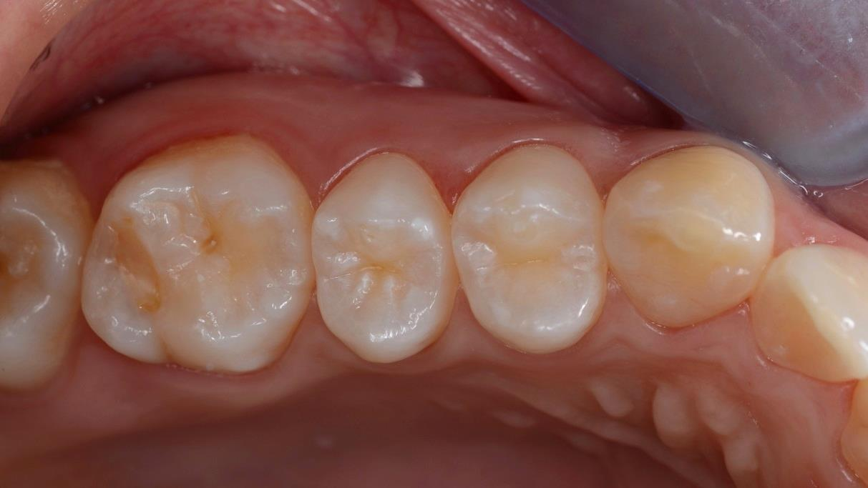
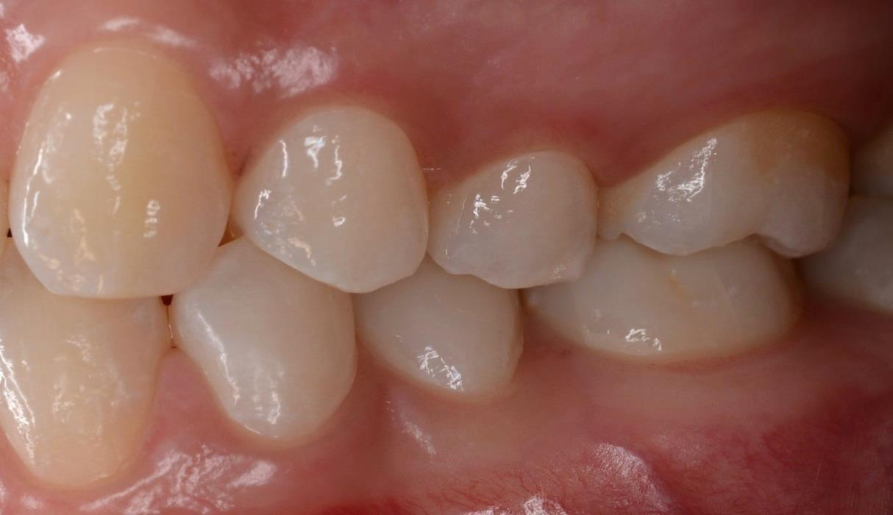
Panaszos fog vizsgálata (pl: 16)
Kiindulási éles! fotó
Inspectio: …..
Palpatio: ……
Szenzitivitás teszt: (Referencia fog kell!)
Percussio: (Referencia fog kell!)
Egyéb lelet
Intraoralis rtg felvétel
Diagnózis!

Slide 11
Kezelési terv
Kezelési terv:
szájüregre vonatkozóan
teljes fogazatra
adott fogra
A teljes szájüreg rehabilitációjának megfelelően, figyelembe véve a szomszédos és az antagonista fogak állapotát, jövőjét, a tervezhető fogpótlások alternatíváit!

Slide 12
A kezelés teljes dokumentációja
Kiindulási fotó, röntgen (panoráma, periapikális, korona, vagy dentális státusz)
Gyökérkezelés menete dokumentálva:
Bemeneti kavitásról fotó kofferdamban
Apex lokátorral bemérés, és tűs rtg
IAF, MAF mérete, munkahossz
Gyökértömés visszavágva, bemeneti kavitás kitisztítva, gyökértömés lezárása
Kontroll rtg
Végleges ellátás

Slide 13
A kezelés teljes dokumentációja
Kiindulási fotó, röntgen (panoráma, periapikális, korona, vagy dentális státusz)
Töméskészítésről fényképek:
Üregalakítás után kofferdam, matrica és ék in situ
Finírozott, polírozott, leszárított (nem nyálas, véres) kész restauráció

Slide 14
A kezelés teljes dokumentációja
Kiindulási fotó, röntgen (panoráma, periapikális, korona, vagy dentális státusz)
Betétkészítésről fényképek:
Fogszín meghatározás
Üregalakítás után
Lenyomatok, viaszharapás
Ideiglenes ellátás
A kész restaurátum a mintán
Betét bepróbálása szájban
Kofferdam, matrica és ék in situ
Finírozott, polírozott kész restauráció rágófelszín felől és összeharapáskor oldalról

Slide 15
Fotósegédlet
A fogkő eltávolítása és szájhigiénés kezelés után készüljön a fotó (vagy fogkőeltávolítás előtt és után)
Nyálmentes/leszárított területet fényképezzünk!
Érdemes több felvételt készíteni, mert csak az éles fénykép értékelhető!
Fölösleges részeket le kell vágni
Ha a fotó tükörrel készült, akkor vissza kell tükrözni (a direkt rálátás illúziója)
A kvadránsnak megfelelő beforgatás
Érdemes a képeket gyakran lementeni a kameráról, nehogy elvesszenek (csak a hiánytalan, teljes eset elfogadható)!!!

